Slide 1
Praktikum
Algoritma dan Pemrograman
Pertemuan 3

Slide 2
Materi Hari Ini
Operator Logika
Increment dan Decrement
Switch Case

Slide 3
Tabel Operator Kebenaran
X Y | AND (&&) | OR (| |) | !X
0 0 0 1 1 0 1 1 | 0 0 0 1 | 0 1 1 1 | 1 1 0 0

Slide 4
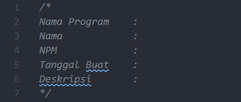
Contoh
Biasakan:

Slide 5
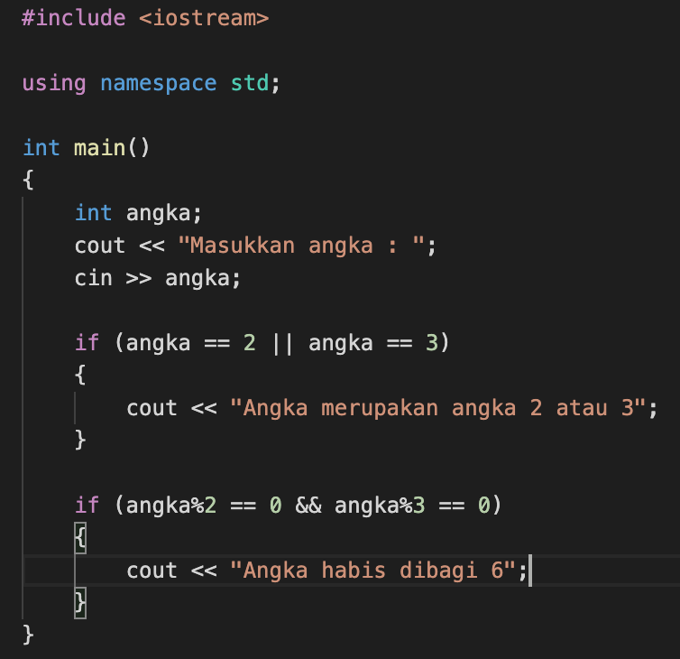
Contoh 1

Slide 6
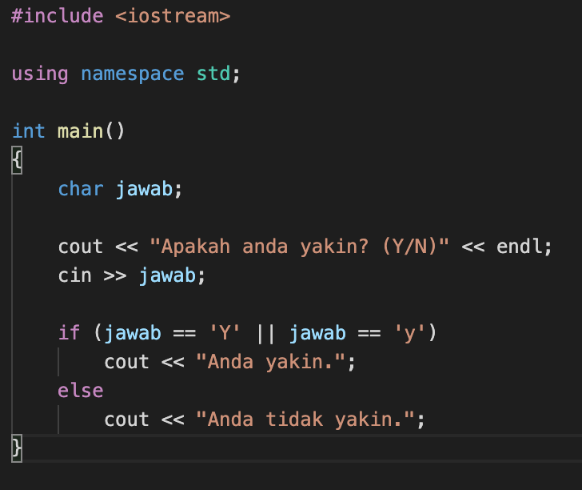
Contoh 2

Slide 7
Increment & Decrement
Simbol | Fungsi | Contoh Penggunaan
++ | Increment | x++ artinya x=x+1 ++x artinya x=x+1
-- | Decrement | x-- artinya x=x-1 --x artinya x=x-1

Slide 8
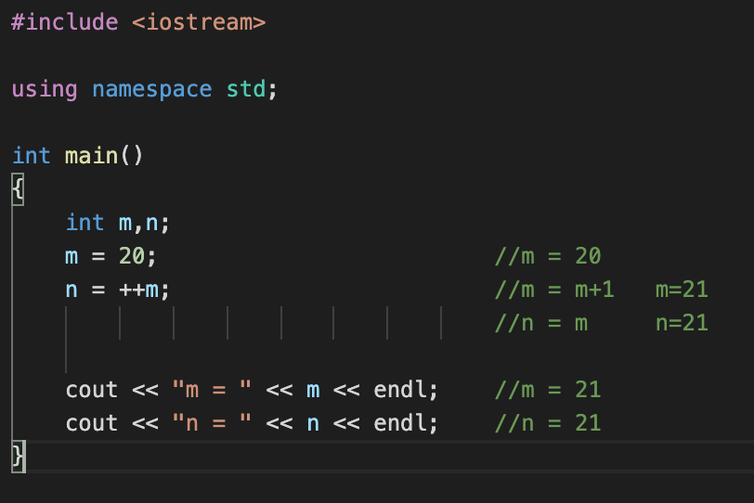
Contoh Pre-Increment

Slide 9
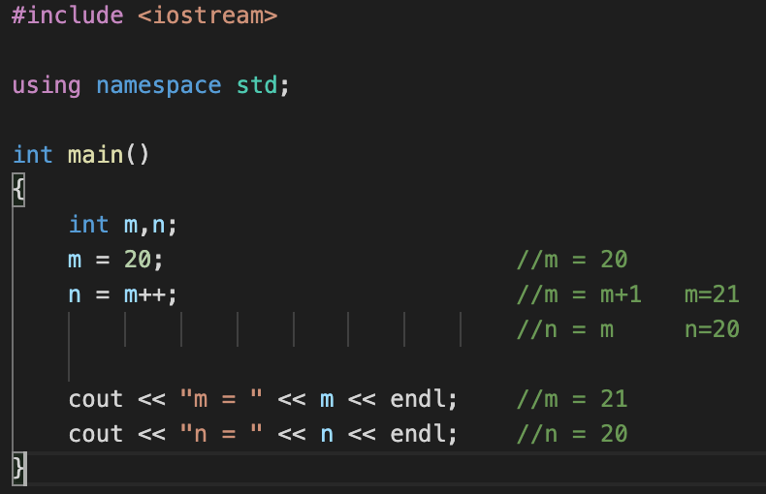
Contoh Post-Increment

Slide 10
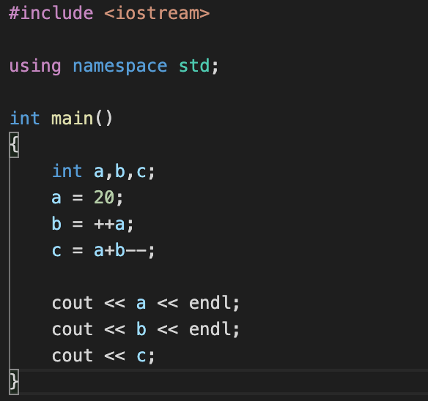
Contoh

Slide 11
Switch Case
Struktur kontrol lebih dari dua jawaban.
Nilai berupa integer (int)

Slide 12
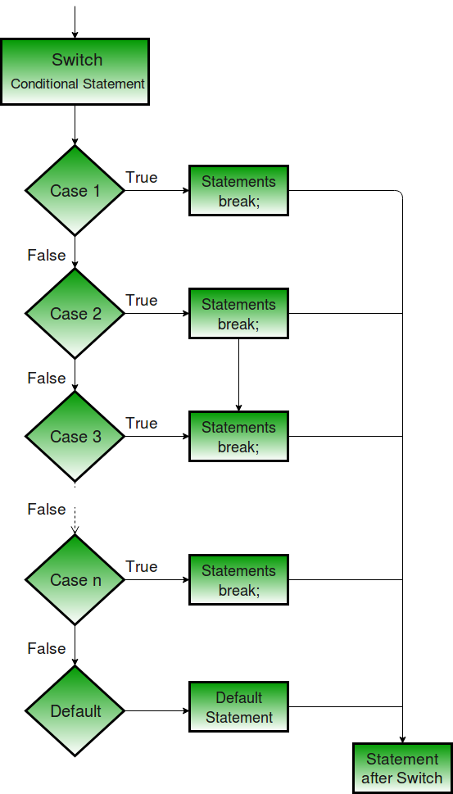
Contoh

Slide 13
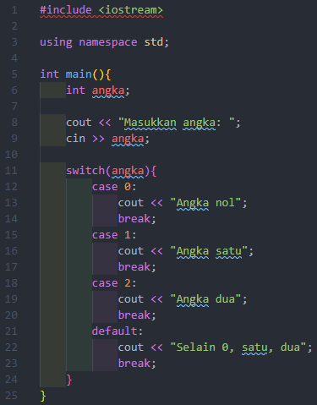
Contoh

Slide 14
Tugas

Slide 15
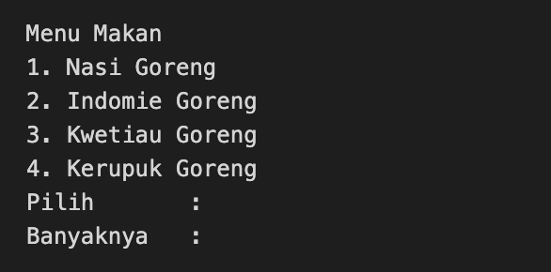
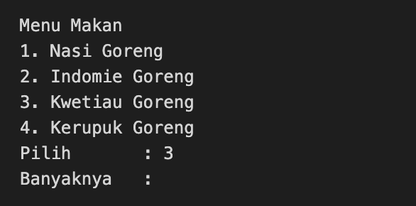
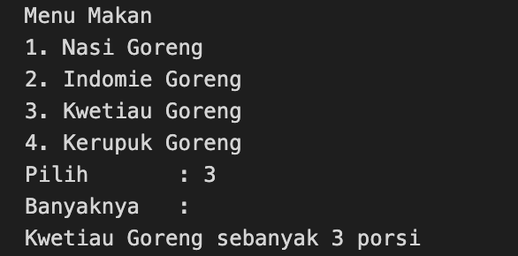
Tugas 1
Buat menu makanan yang dipilih oleh user.
Lalu, masukkan banyak makanan.
Output berupa makanan yang diinputkan.

Slide 16
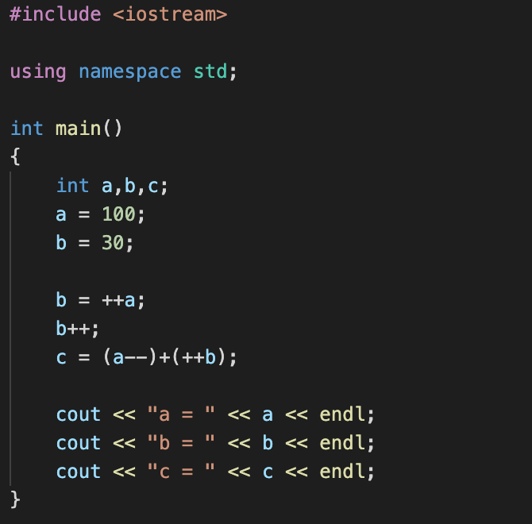
Tugas 2
Buatlah program seperti contoh, berikan langkah-langkah untuk mendapatkan nilai a, b, dan c.

Slide 17
Tugas
Laporan Praktikum
Ketentuan dan isi laprak sama dengan sebelumnya
Format file: kelas_NPM_laprak3.pdf
ex: A_140810200001_laprak3.pdf
Kumpulkan di classroom
Deadline Selasa, 29 September 2020 jam 23.59

Slide 18
Rabu depan QUIZ

Slide 19
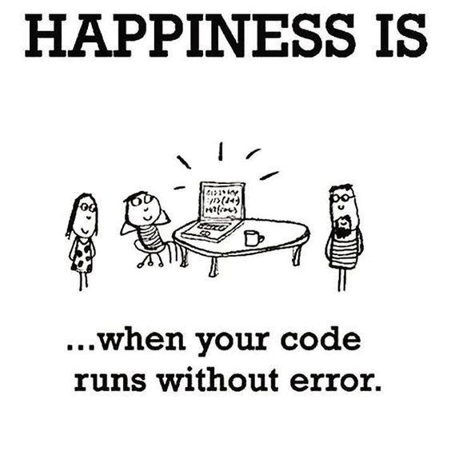
— Every Programmer

